Slide 1
第四章 刚体的转动
§4-1 刚体的定轴转动
刚体转动的角速度和角加速度
与变速转动公式
角量与线量的关系
§4-2 力矩、转动定律、转动惯量
力矩
转动定律
转动惯量
平行轴定理

Slide 2
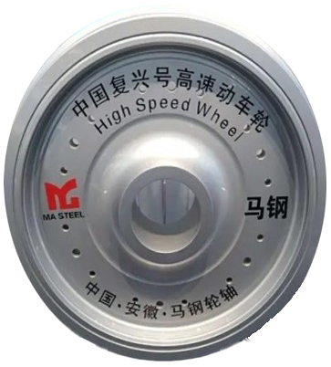
集合
特例
质点
质点系
刚体
用什么模型来研究物体，取决于其大小和形变对运动的影响是否可以忽略。

Slide 3
几个概念
刚体：在外力作用下，形状和大小都不发生变化的物体．
说明：
⑴ 刚体是理想模型
⑵ 刚体模型是为简化问题引进的．
刚体的运动形式：平动、转动．

Slide 4
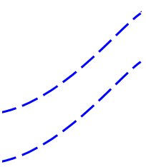

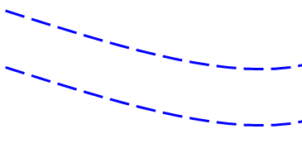
平动：刚体中所有点的运动轨迹都保持完全相同．
特点：各点运动状态一样，如： 等都相同．
刚体平动 质点运动

Slide 5
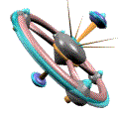
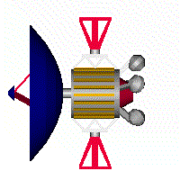
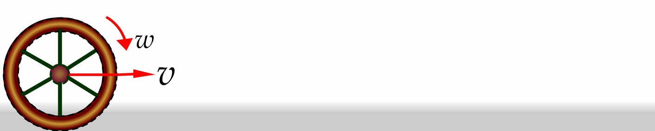
转动：分定轴转动和非定轴转动

Slide 6
§4-1 刚体的定轴转动
一、刚体转动的角速度和角加速度
角坐标
角位移
O
角速度(矢量)
x

Slide 7
角加速度(矢量)

Slide 8
定轴转动的特点：
(1)每一质点均作圆周运动，圆面为转动平面；
(2)刚体的任一质点 均相同，
但 一般不同.
(3)用角量描述转动非常方便．

Slide 9
二、匀变速转动公式
当刚体绕定轴转动的角加速度 =常量 时，
刚体做匀变速转动．
质点匀变速直线运动
刚体绕定轴作匀变速转动

Slide 10
三、角量与线量的关系

Slide 11
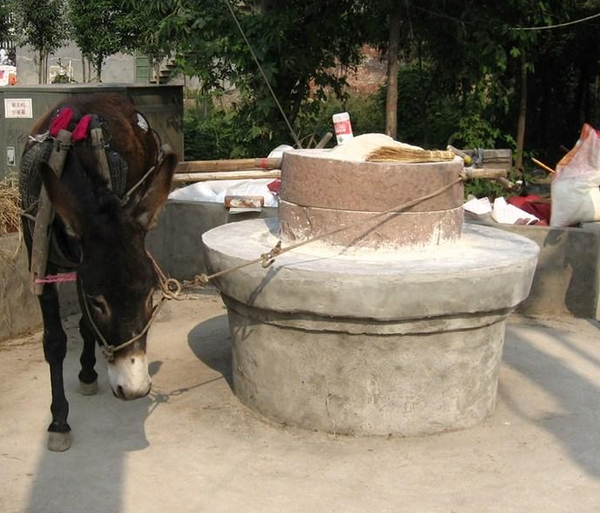
§4-2 力矩、转动定律、转动惯量
Notes:
合力为0，力矩一定为0？

Slide 12

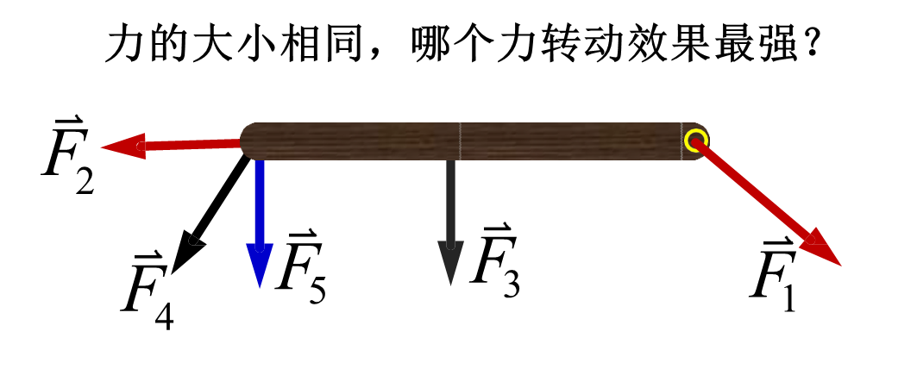
单选题
1分
A
B
C
D
E
提交

Slide 13
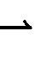


力的大小相同，哪个力转动效果最强？
F
2
F₅
F₃
F₁
F
4
影响物体转动状态的三个因素：
力的大小；
力的方向；
力的作用点。

Slide 14
§4-2 力矩、转动定律、转动惯量
一、力矩
——描述力对刚体的转动作用
力矩大小：
其中 称为力臂
力矩方向：右手螺旋
O
P
力矩矢量：
Notes:
合力为0，力矩一定为0？

Slide 15
注意
（1）若力 不在转动平面内，把力分解为平行和垂直于转轴方向的两个分量
其中 对转轴的力矩为零
O

Slide 16
（2）合力矩等于各分力矩的矢量和
（3）刚体合力为零，合力矩不一定为零.

Slide 17
（4）刚体内作用力和反作用力的力矩互相抵消．
O

Slide 18
二、转动定律
质量元 受外力 ，
内力 ,由牛顿第二定律
O
质量元的切向运动方程为
两边各乘以 r_{i} ，得

Slide 19
对所有质元取和，可得
又因 ，故上式为
合外力矩M
转动惯量J
简记为

Slide 20
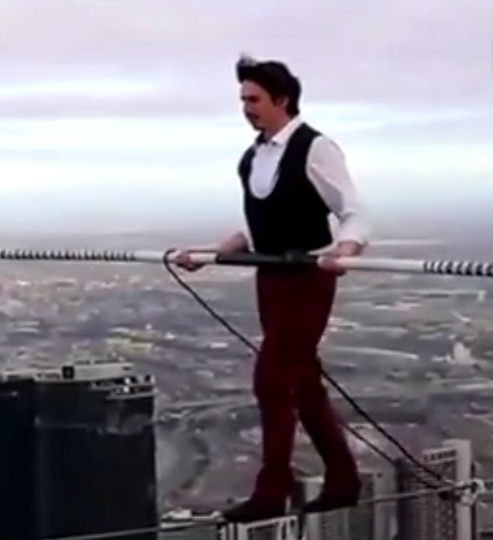
刚体定轴转动的角加速度与它所受的合外力矩成正比，与刚体的转动惯量成反比——转动定律.
注意
（1）
（2） =常量
（3）
瞬时关系

Slide 21
三、转动惯量
转动惯量的单位：kg·m²
J 的意义：转动惯性的描述
刚体上质量连续分布，则

Slide 22
例1 均质细棒L , M ，绕端点轴 和质心轴 的转动惯量
z
z′
解： 质元质量
dx
x
o
x
质元转动惯量
z′
dx
x
o
x

Slide 23
四、平行轴定理
质量为 的刚体，如果对过其质心C 轴的转动惯量为 ，则对任一与该轴平行，相距为 的转轴 的转动惯量
C
O

Slide 24
例2 圆环绕中心轴旋转的转动惯量得计算
解：
dm 转动惯量
dl
m
R
o

Slide 25
例3 求圆盘绕中心轴旋转的转动惯量的计算
解
dm 转动惯量
dr
m
r
o
R
转动惯量取决于转轴位置、刚体质量及质量分布，
它反映了刚体绕轴转动时的惯性。

Slide 27
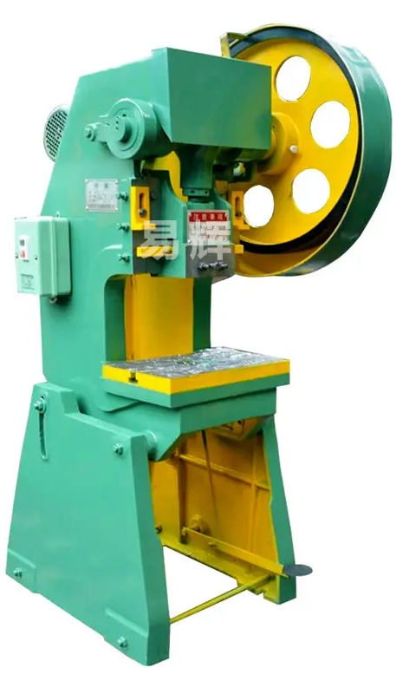
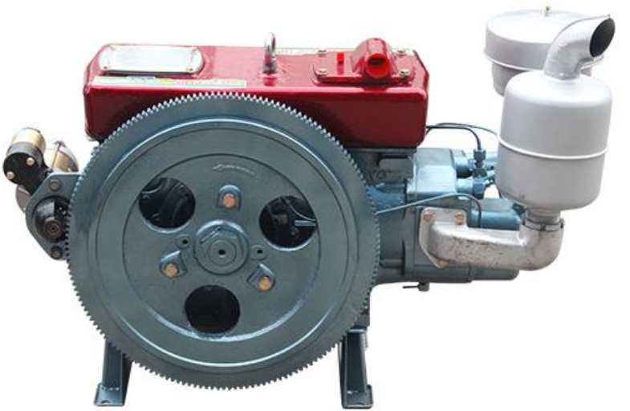

Slide 28
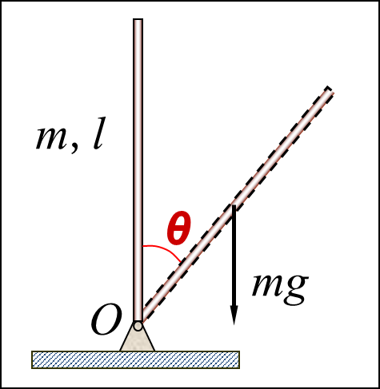
例4 一长为 l 、质量为 m 匀质细杆竖直放置，其下端与一固定铰链O相接，并可绕其转动．由于此竖直放置的细杆处于非稳定平衡状态，当其受到微小扰动时，细杆将在重力作用下由静止开始绕铰链O 转动．
求：细杆转动到与竖直线
成 角时的角加速度和角速度．

Slide 29
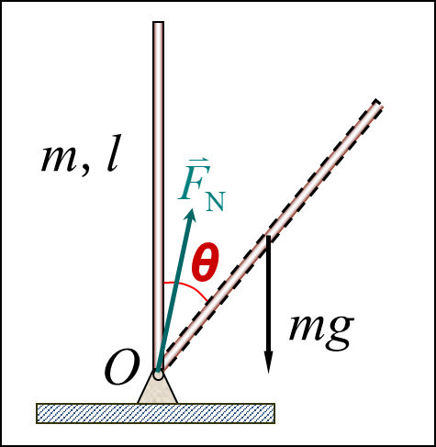
解: 细杆受重力和铰链对细杆的约束力 作用，
由转动定律得：
其中
解得

Slide 30
由角加速度的定义
整理得
对上式积分，利用初始条件，
解得：

Slide 31
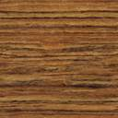
例5 滑轮半径 r =20 cm ，转动惯量 J = 0.5 kg · m²。在绳端施以 F = 98 N 的拉力，不计摩擦力.
求
(1) 滑轮的角加速度；
(2) 如以重量P = 98 N 的物体挂在绳端，计算滑轮的角加速度.
解 (1)
(2)
Notes:
第一次就到这里

Slide 32
例6一轻绳跨过一轴承光滑的定滑轮，绳的两端分别悬有质量为m₁和m₂的物体，滑轮可视为均质圆盘， 质量为m，半径为r，绳子不可伸长而且与滑轮之间无相对滑动.求物体加速度、滑轮转动的角加速度和绳子的张力.
解:
受力图如下，
设
r
m
m₁
m₂

Slide 33
解得

